Slide 1

IGLESIA DE NUESTRA SEÑORA DE LA ASUNCIÓN
BRIONES · LA RIOJA · ESPAÑA

Slide 2
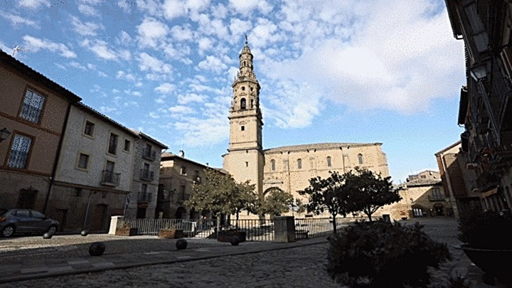
Notes:
2

Slide 3
La iglesia de nuestra Señora de la Asunción es un templo católico de la localidad española de Briones, en La Rioja. Fue construida en el siglo XVI. En 1760 se dio por finalizada la edificación de la iglesia, con la construcción de la torre. La torre es el símbolo de la localidad, ya que puede verse buena parte de la Rioja Alta. La cabecera fue levantada en 1521 de la mano de Miguel de Ezquioga que se hizo cargo de la realización hasta 1536. En el mismo año fue sustituido por Juan Martínez de Mutio que en el año 1546 edificó los dos últimos tramos de la iglesia donde en ella se incluían el coro, la escalera y la portada. Por último en 1756 Martín de Beratúa y Martín de Arbe construyen la torre exterior que se dio por finalizada en 1760.
Construida en el siglo XVI, de fábrica de sillería y concebida en planta de salón, según el estilo gótico isabelino. Tiene tres naves a misma altura, siendo la central poco más ancha que las laterales. Realizada en cinco tramos, se complementa con una cabecera ochavada de tres paños, coro alto con órgano barroco, capillas laterales y sacristía. La bóveda es de crucerías estrelladas de distinto trazado, con combados curvos y restos sobre arcos apuntalados, pilares cilíndricos fascisculados en base octogonal con capiteles con anillos decorados con motivos vegetales. La torre barroca, perteneciente al llamado "estilo riojano", fue construida por Martín de Beratúa y Martín de Arbe.

Slide 4
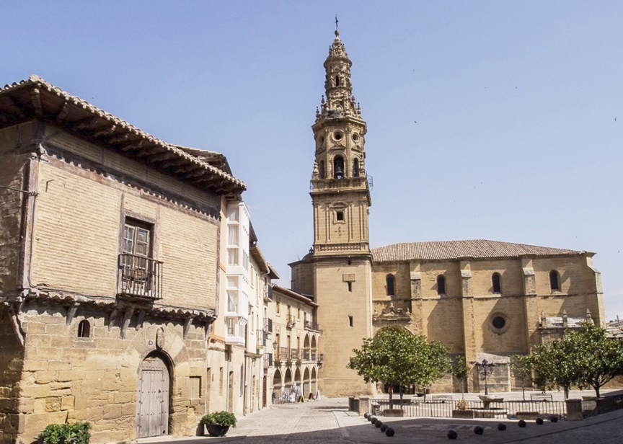
Notes:
4

Slide 5
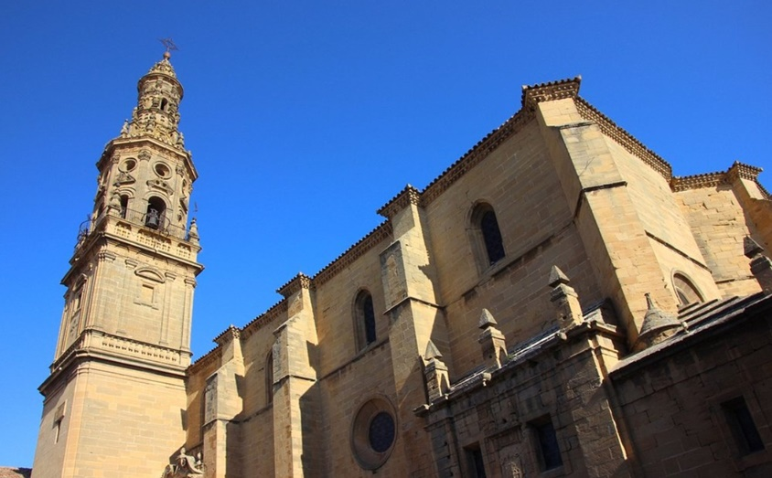

Slide 6
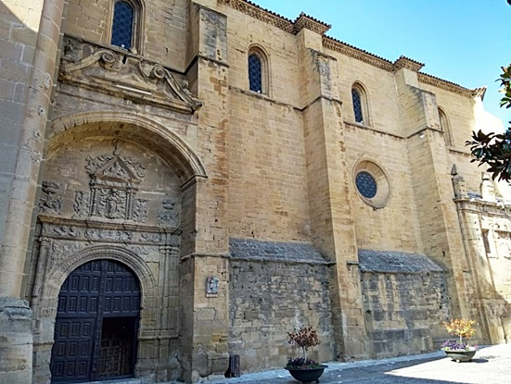

Slide 7
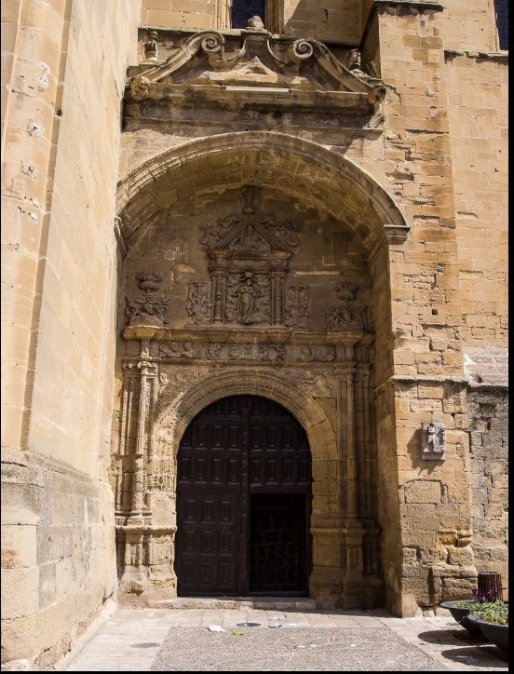
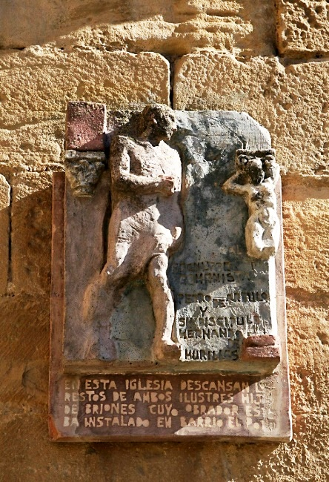

Slide 8
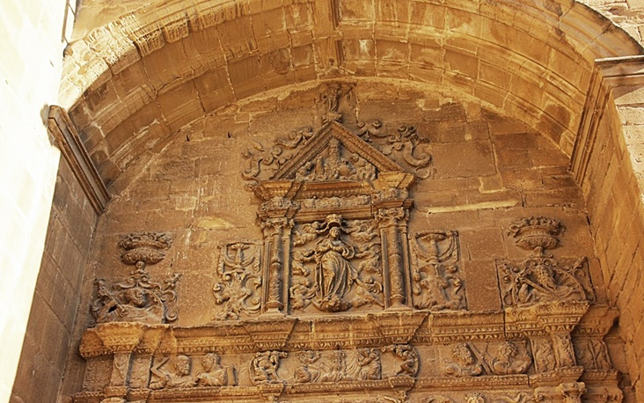

Slide 9
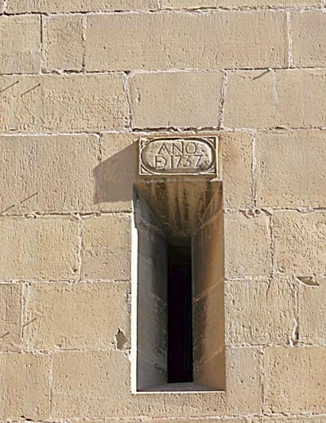
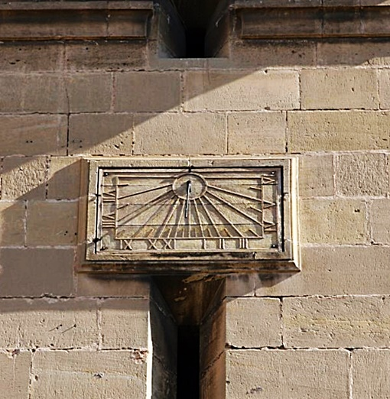

Slide 10
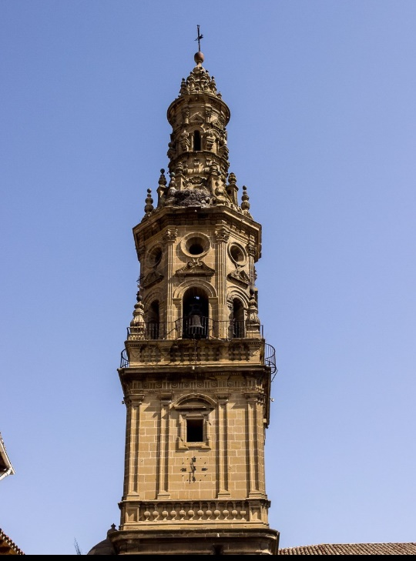
LA TORRE
La torre del campanario se alza al lado de la puerta principal. Se levantó sobre otra anterior del siglo XVI. Su construcción data de 1756 finalizándose cuatro años después. La obra corrió de las manos de Martín de Beratúa y Martín de Arbe. Es una pieza barroca del denominado "aestilo riojano similar a las de la catedral de Santo Domingo de la Calzada y de Logroño.

Slide 11
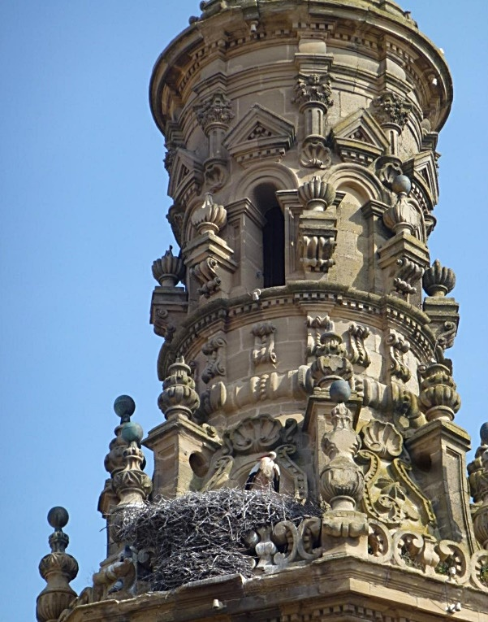

Slide 12
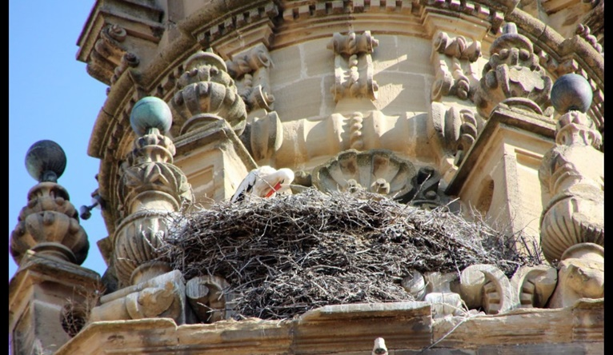

Slide 13
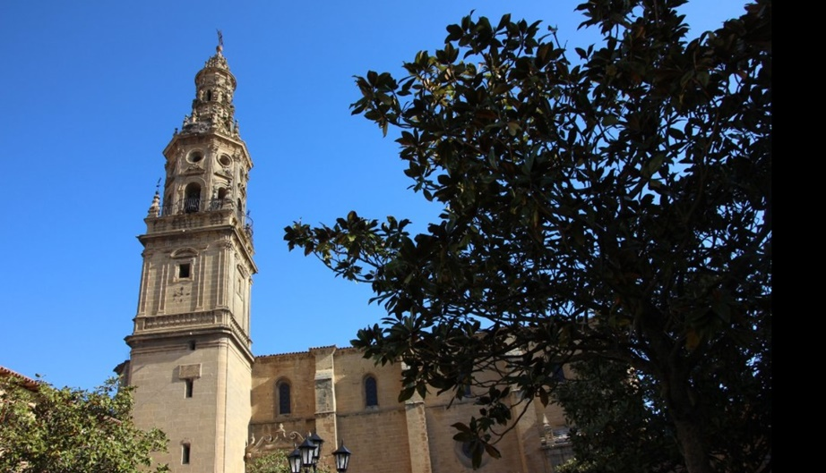

Slide 14
EL INTERIOR
El conjunto principal interior es estilo renacentista, del siglo XVI. Del interior destaca el retablo mayor, que está fechado en el siglo XVII, corresponde Hernando de Murillas y en la obra también participó el escultor Juan de Bazcardo, uno de los artistas más conocidos de su época. El órgano barroco fue fabricado por el italiano Andres Gasparini en 1767 y fue recientemente restaurado, ya que se encontraba en mal estado.​ Dentro de la sacristía se encuentra una hermosa decoración de frescos, una cajonería romanista, del siglo XVI y varios lienzos realizados por Juan Gallardo en 1791. La sacristía es rectangular dividida en cuatro capillas por pilastras. Destacan otros retablos, como los de San Sebastián y Santiago.

Slide 15
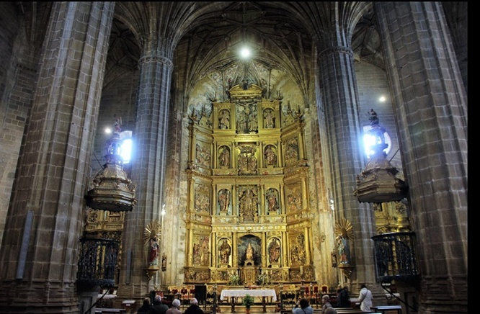

Slide 16
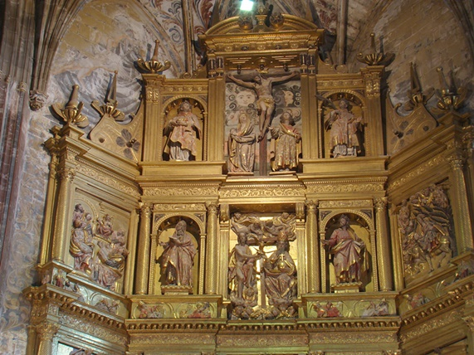

Slide 17
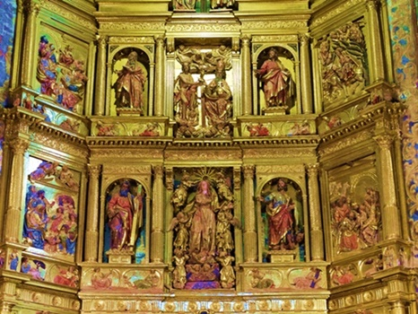

Slide 18
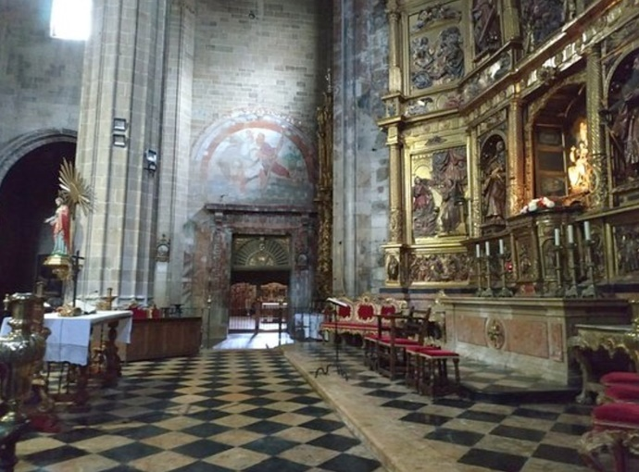

Slide 19
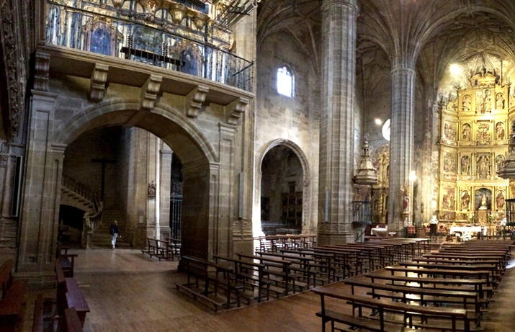

Slide 20
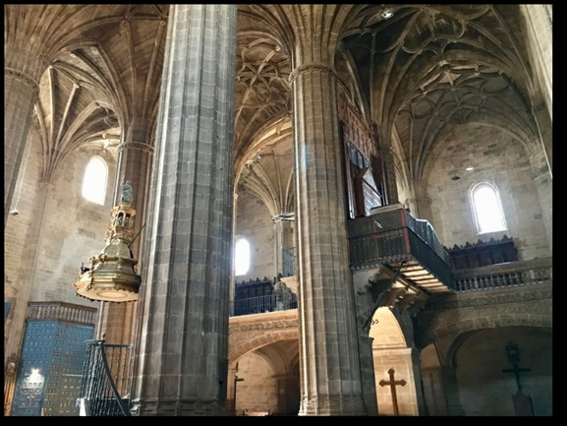

Slide 21
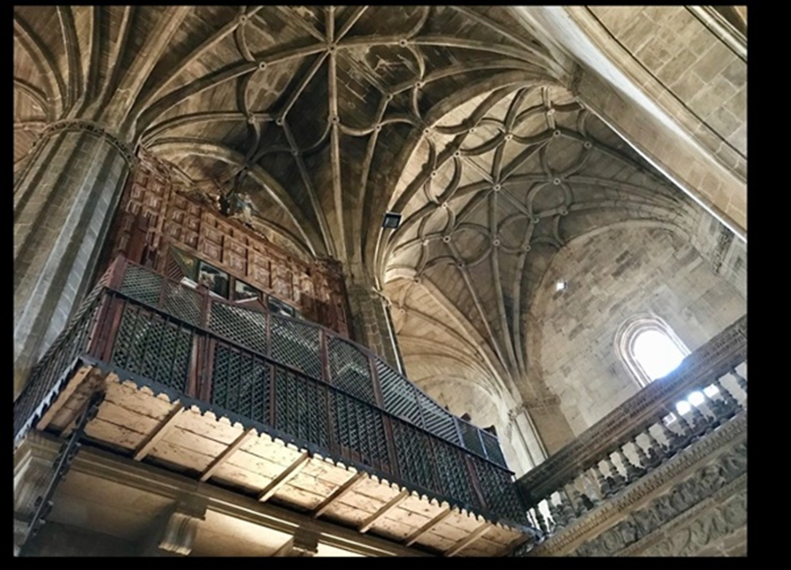

Slide 22
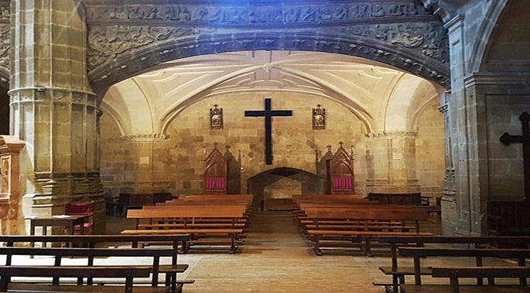

Slide 23
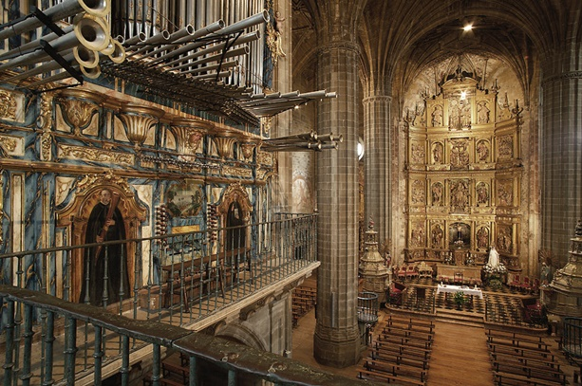

Slide 24
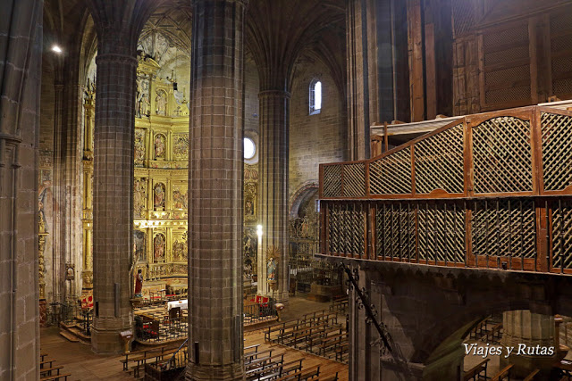

Slide 25
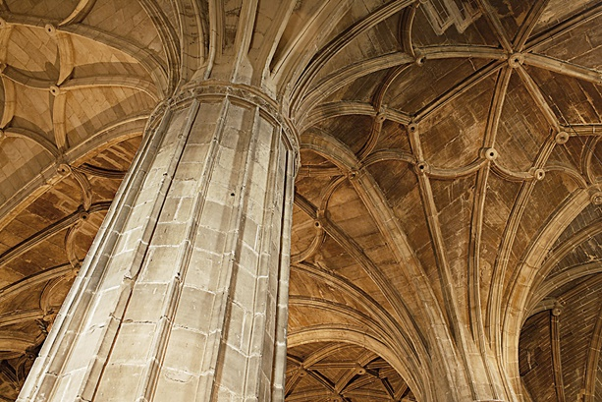

Slide 26
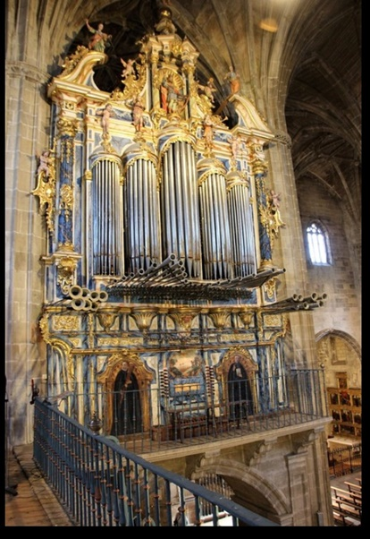
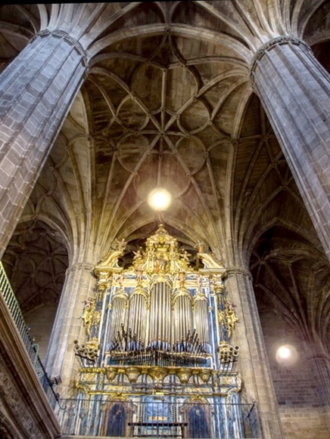

Slide 27
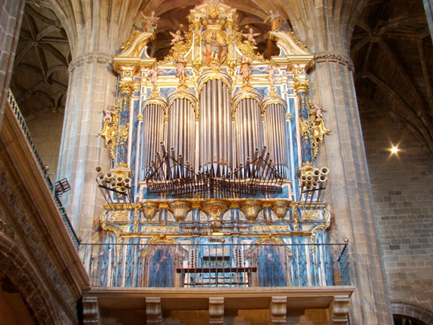

Slide 28
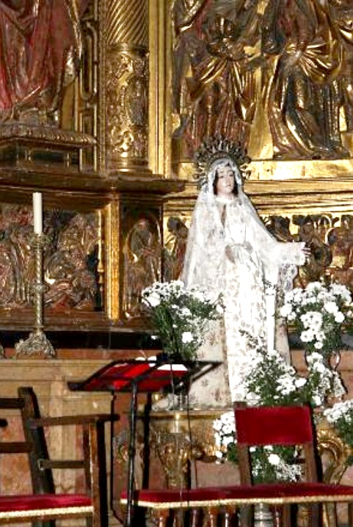
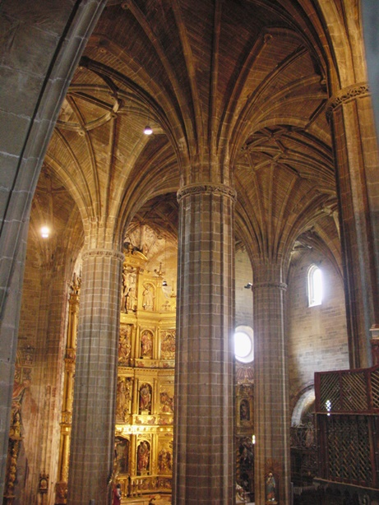

Slide 29
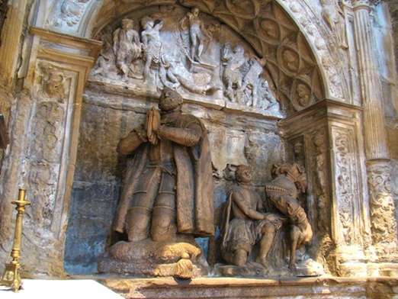

Slide 30
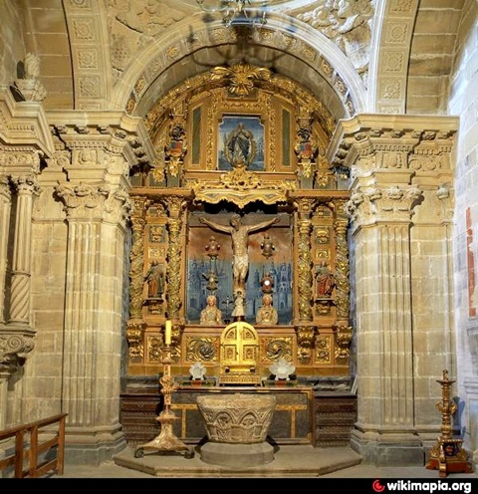

Slide 31
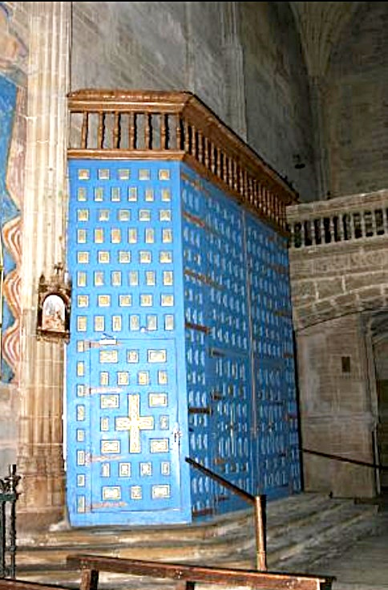
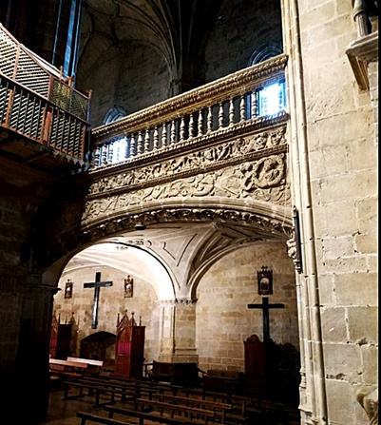

Slide 32
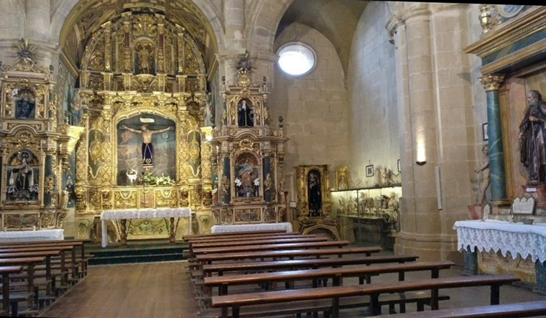

Slide 33
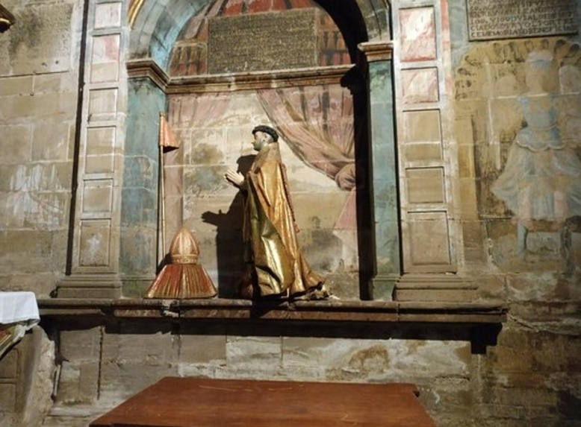

Slide 34
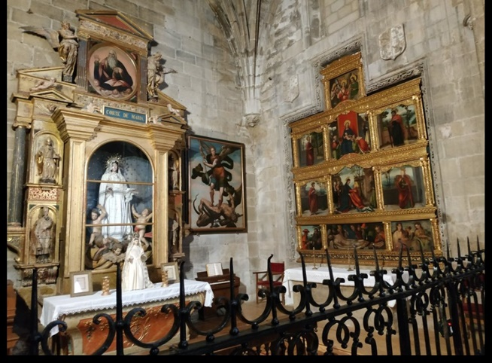

Slide 35
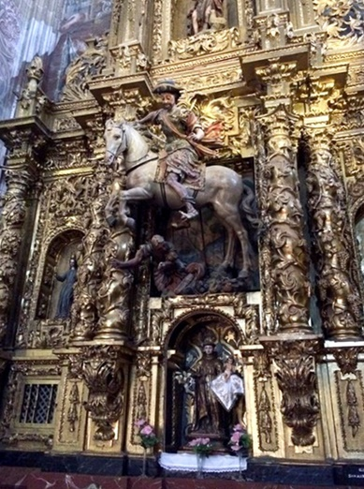
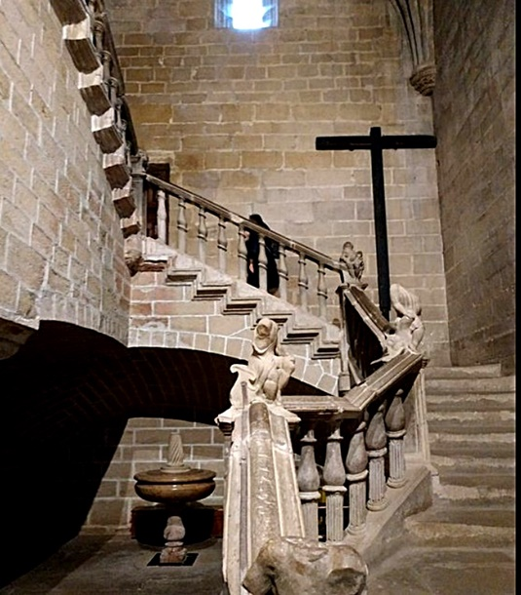

Slide 36
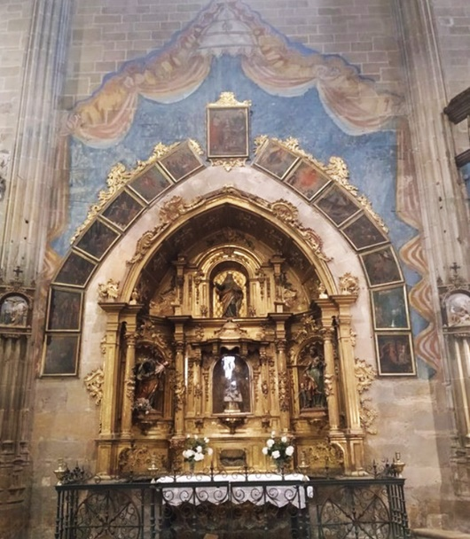
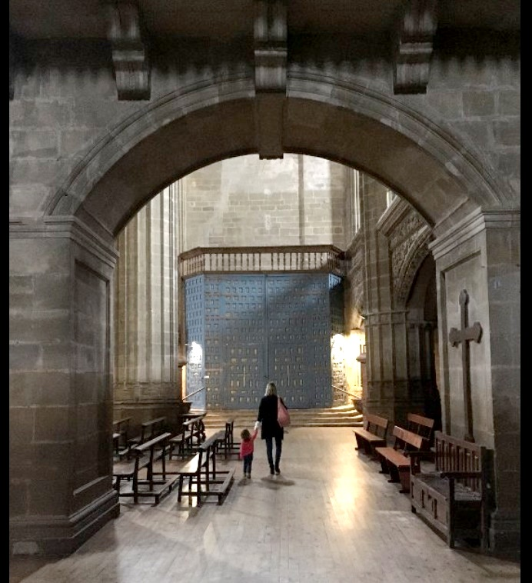

Slide 37
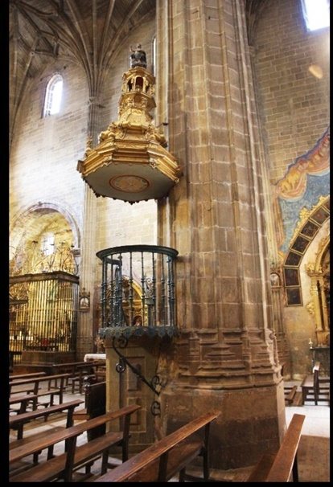
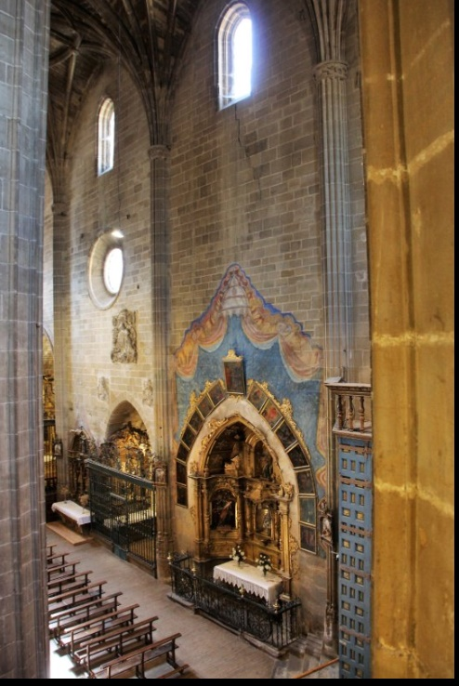

Slide 38
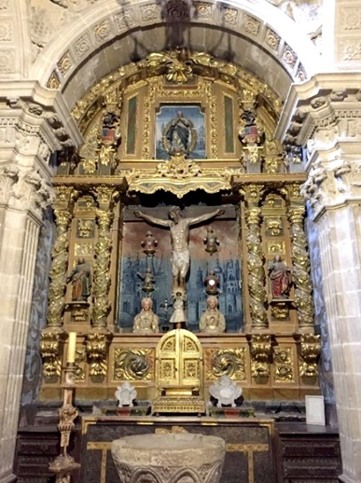
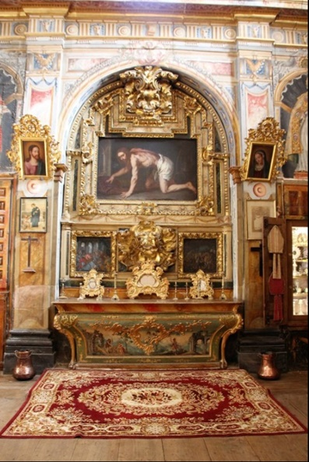

Slide 39
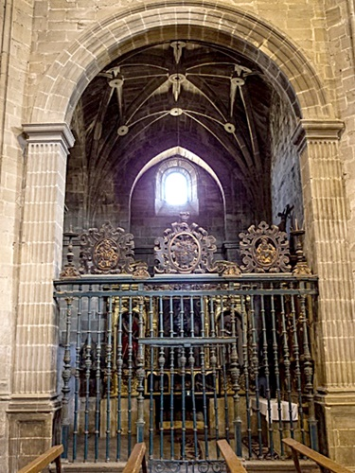
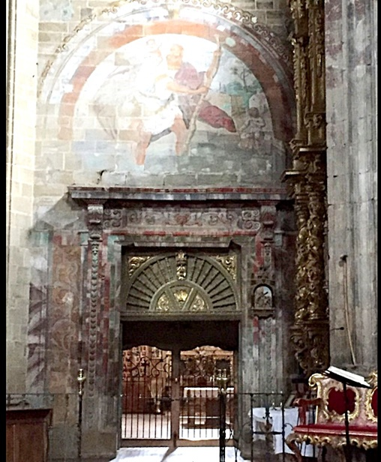

Slide 40
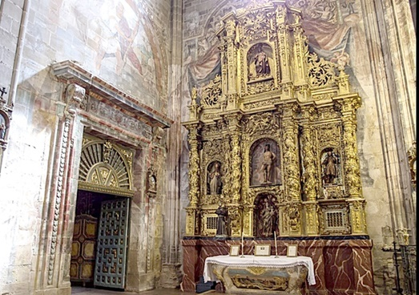

Slide 41
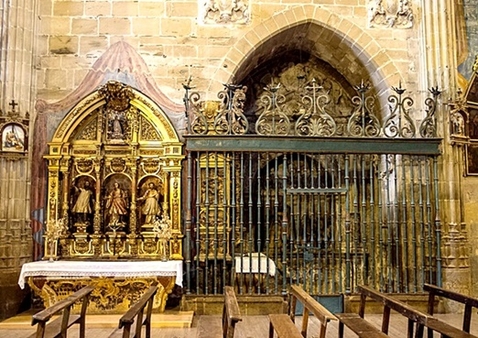

Slide 42
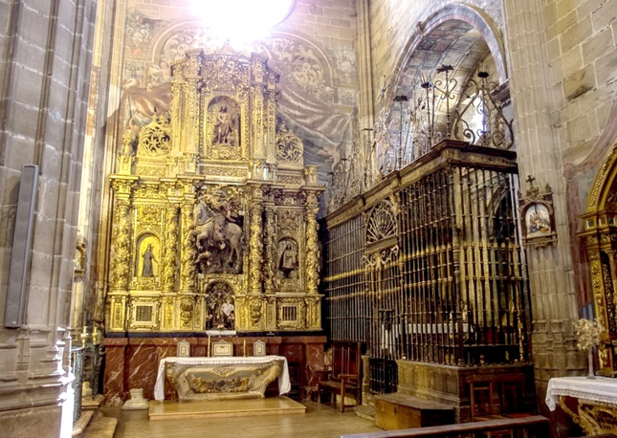

Slide 43
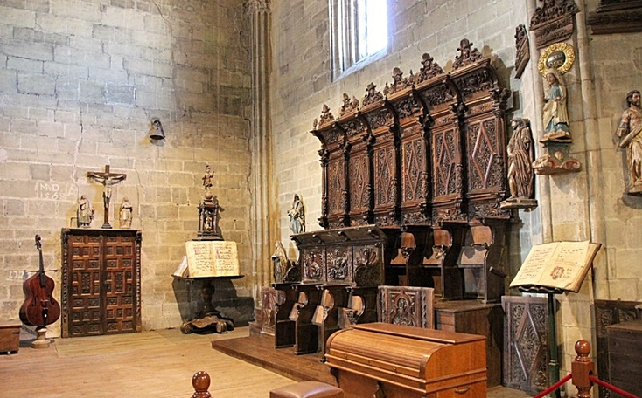

Slide 44


Slide 45


Slide 46


Slide 47


Slide 48


Slide 49


Slide 50

GRACIAS POR TU VISITA
Y QUE TENGAS UN BUEN DÍA
VICTOR NOVELLÓN

Slide 51







¿Te ha gustado?
Puedes ver más entrando
Aquí
Además puedes recibir powerpoints en tu correo electrónico suscribiéndote aquí:

